Slide 1






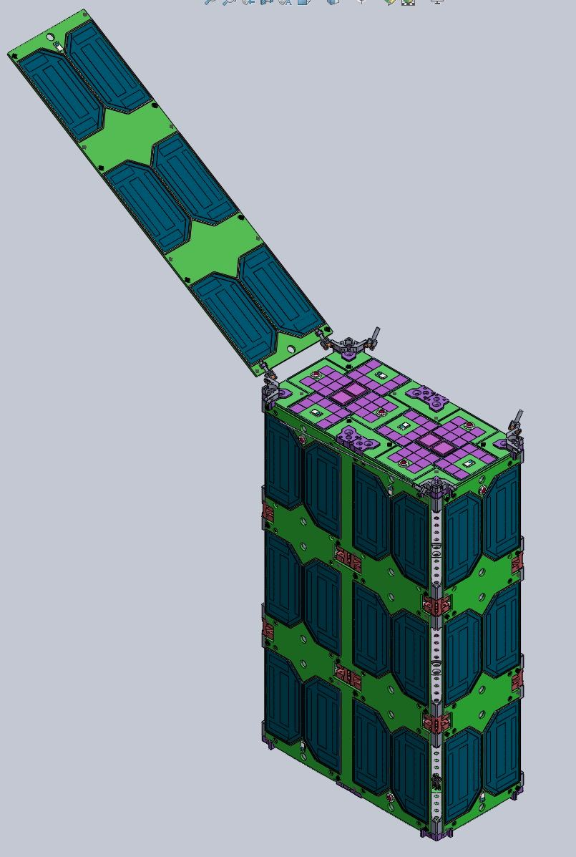



Архипелаг 2022: #НастоящееБудущее
Технологии, которые работают
NeuroSat
Сверхмалый космический аппарат, выполняющий автономный семантический анализ собираемых данных
https://pt.2035.university/project/neurosat-malyj-kosmiceskij-apparat-vypolnausego-avtonomnuu-semanticeskuu-segmentaciu-klassifikaciu-i-identifikaciu-izobrazenij

Slide 2

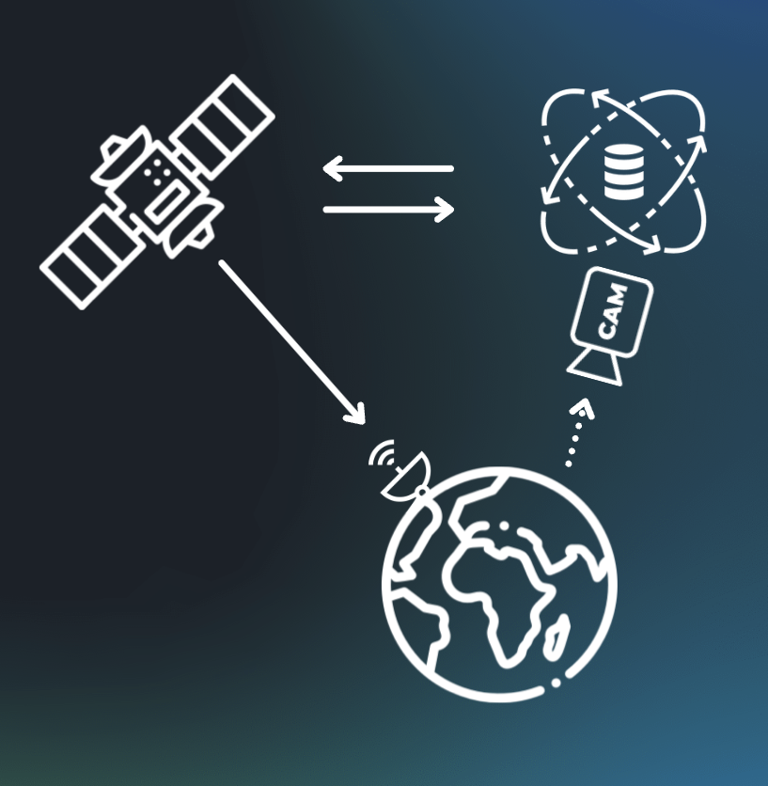
Проблема
Узкий канал передачи данных и ограниченное время его использования,
Большое количество ненужной информации,
Большая задержка в получении обработанных данных.
Окно связи с НПУ - 10-15 мин, 4-5 раз в сутки

Slide 3
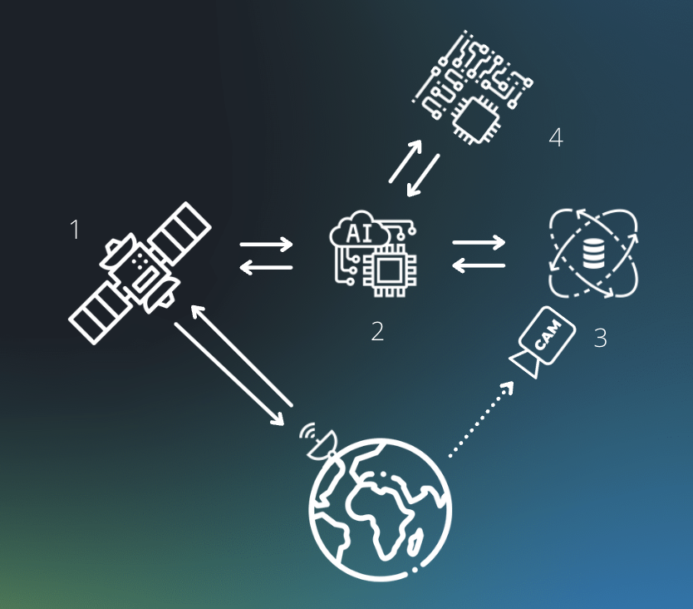
Решение
Размещение вычислительного модуля на борту
Автономная обработка данных когда нет связи с НПУ
Передача в окне связи отчетов с обработанной информацией

Slide 4
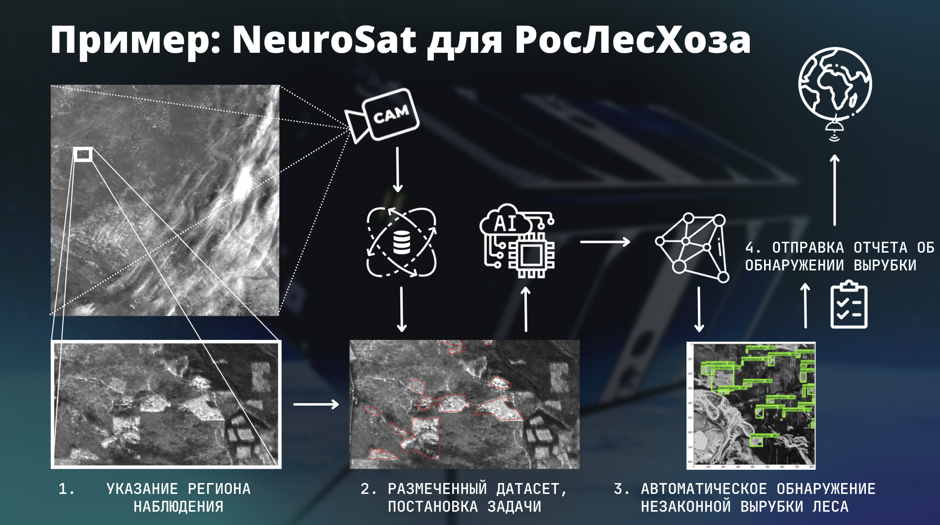
Применение

Slide 5
Продукт
Группировка низкоорбитальных спутников NeuroSat формата CubeSat 6U
Бортовое + наземное ПО, предоставляющее доступ к цикличной съемке региона по заказу с обработкой по требуемым параметрам, например:
Сельхозпроизводители - индексы растительности NDVI, обнаружение палов, статус уборки, полегание культур, фазы развития культур, индексация сорняков и т.п.
Экомониторинг - выявление вредоносных выбросов аэрозолей и водорослей, разливов нефрепродуктов и т.п.
Актуальные данные “с полей” для страховых компаний и банков и многое другое.

Slide 6
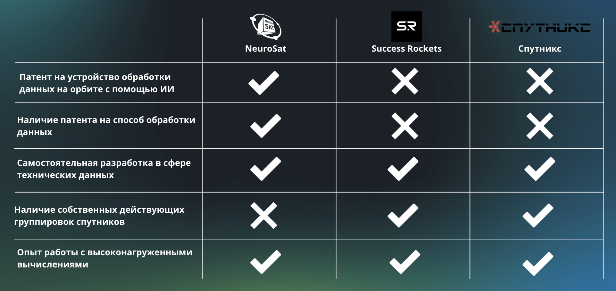
Конкуренты

Slide 7
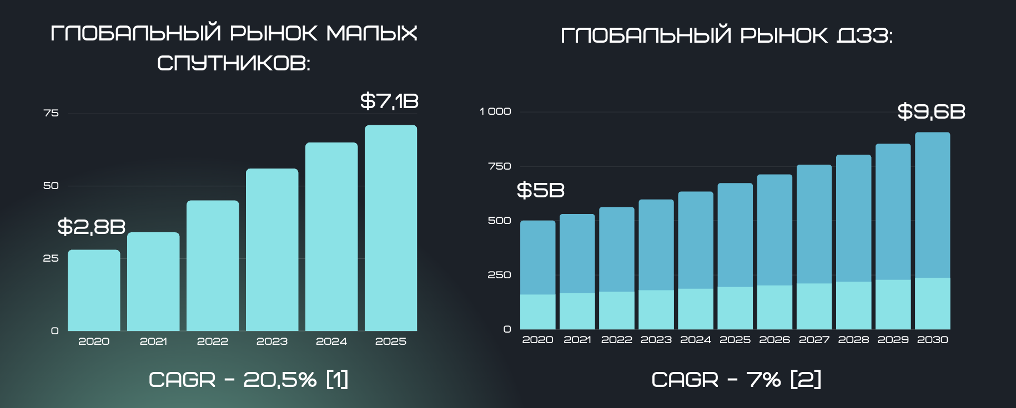
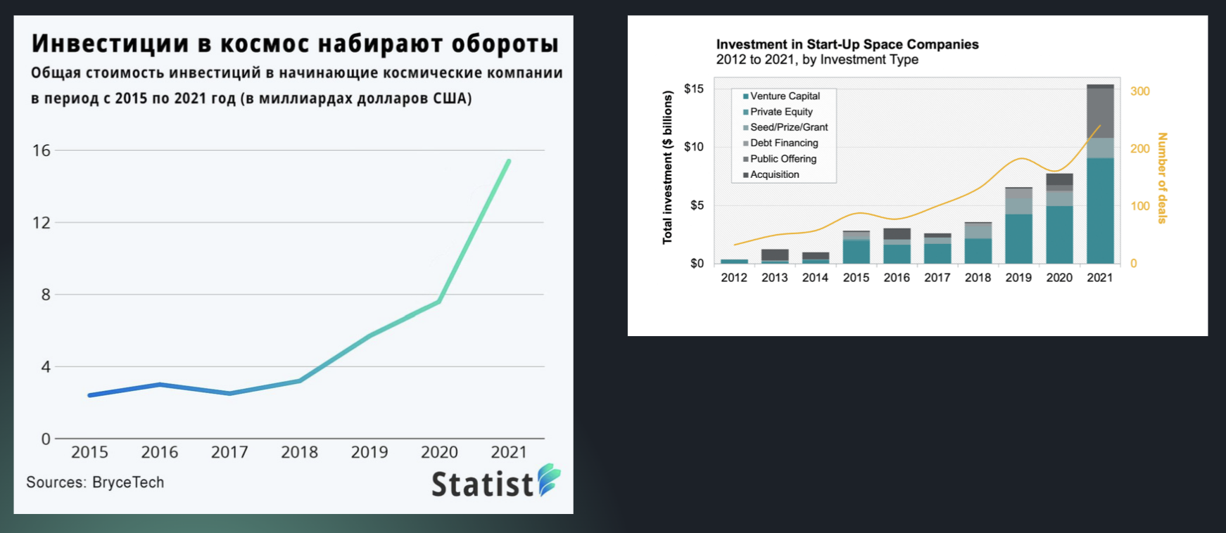
Рынок
В отдельных сегментах применения спутниковых данных рынок растет более 30% в год (некоторые направления страхования и финансов)
1 - https://www.marketsandmarkets.com/Market-Reports/small-satellite-market-150947396.html
2 - https://www.euroconsult-ec.com/press-release/towards-a-7-5b-earth-observation-data-service-market-by-2030/
3 - https://brycetech.com/reports

Slide 8
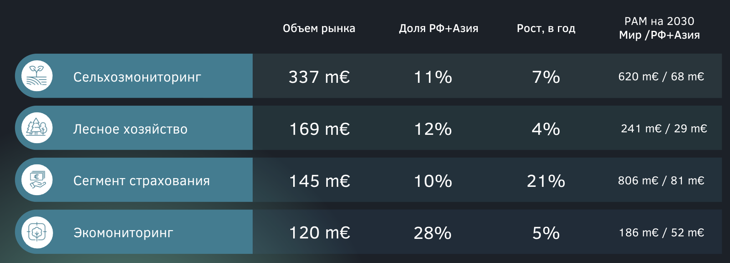
Емкость рынка по сегментам
1 - https://www.marketsandmarkets.com/Market-Reports/small-satellite-market-150947396.html
2 - https://www.euroconsult-ec.com/press-release/towards-a-7-5b-earth-observation-data-service-market-by-2030/
3 - https://brycetech.com/reports

Slide 9
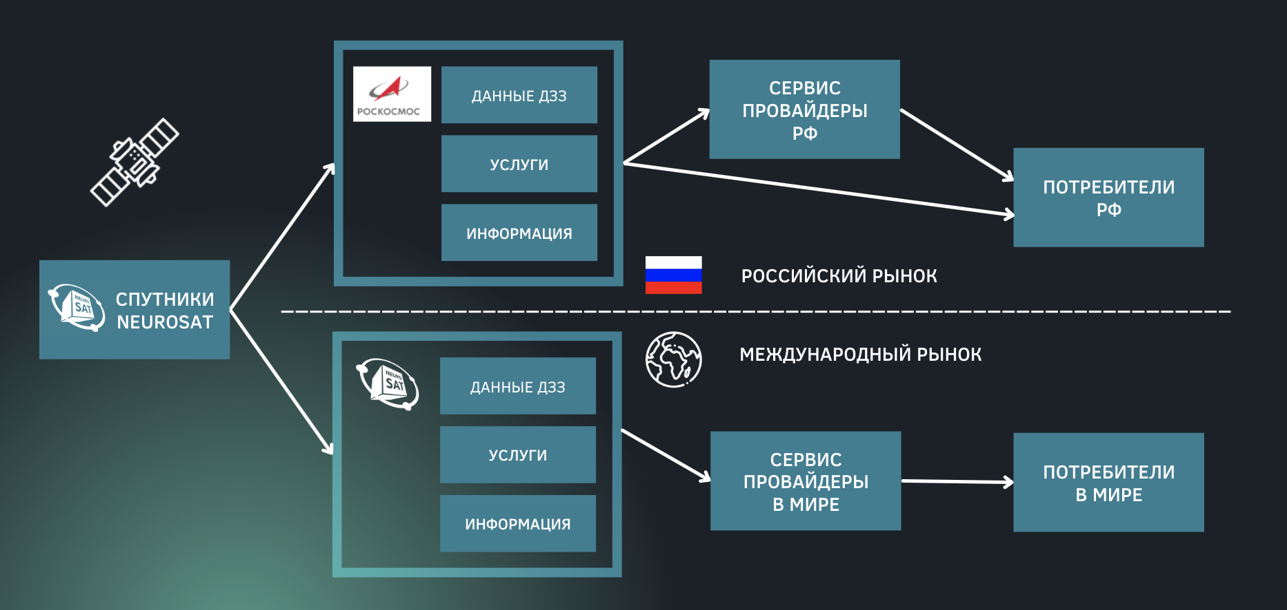
Бизнес-модель

Slide 10
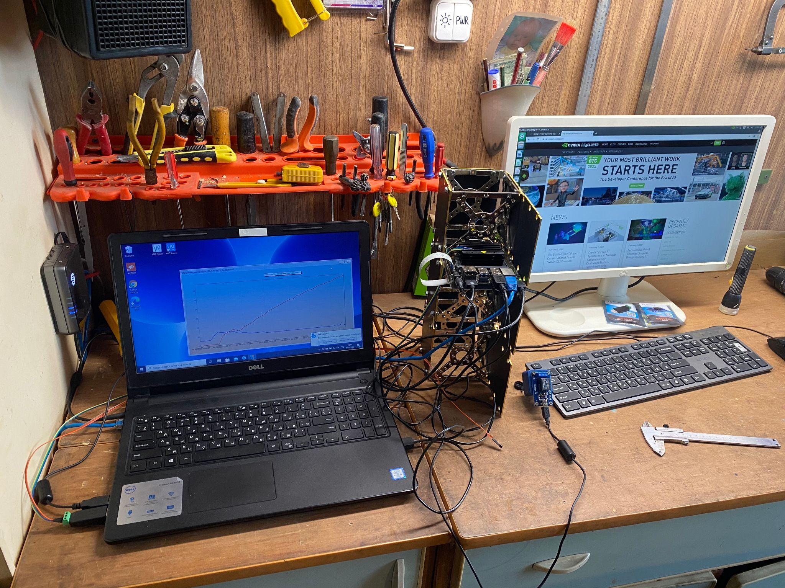
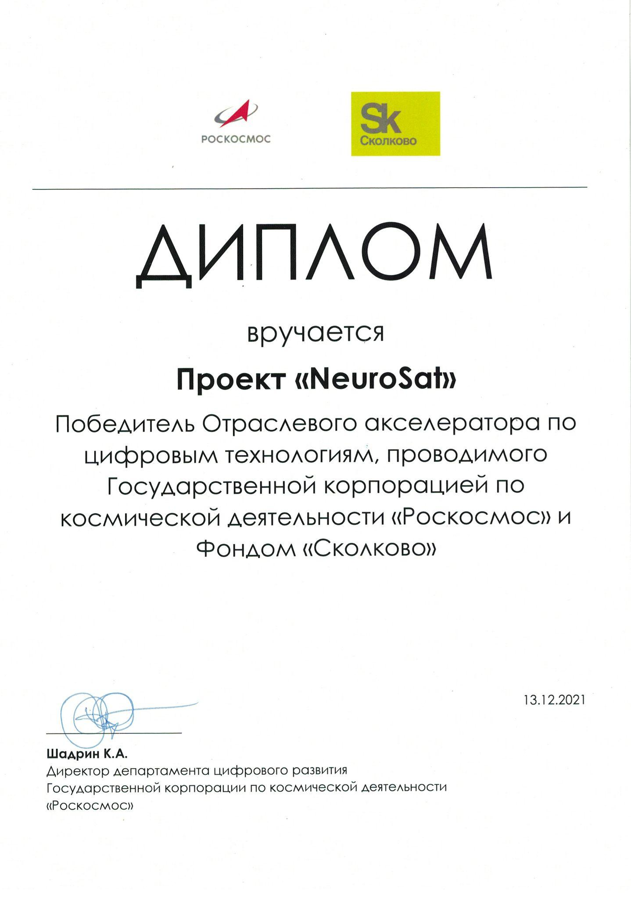

Текущие результаты
Победитель отраслевого акселератора “Роскосмоса”, соглашение о сотрудничестве,
Детальное ТЗ на изготовление опытного образца,
Прохождение экспертизы Сколково,
Заявка на грант Старт-1,
наземный прототип.

Slide 11
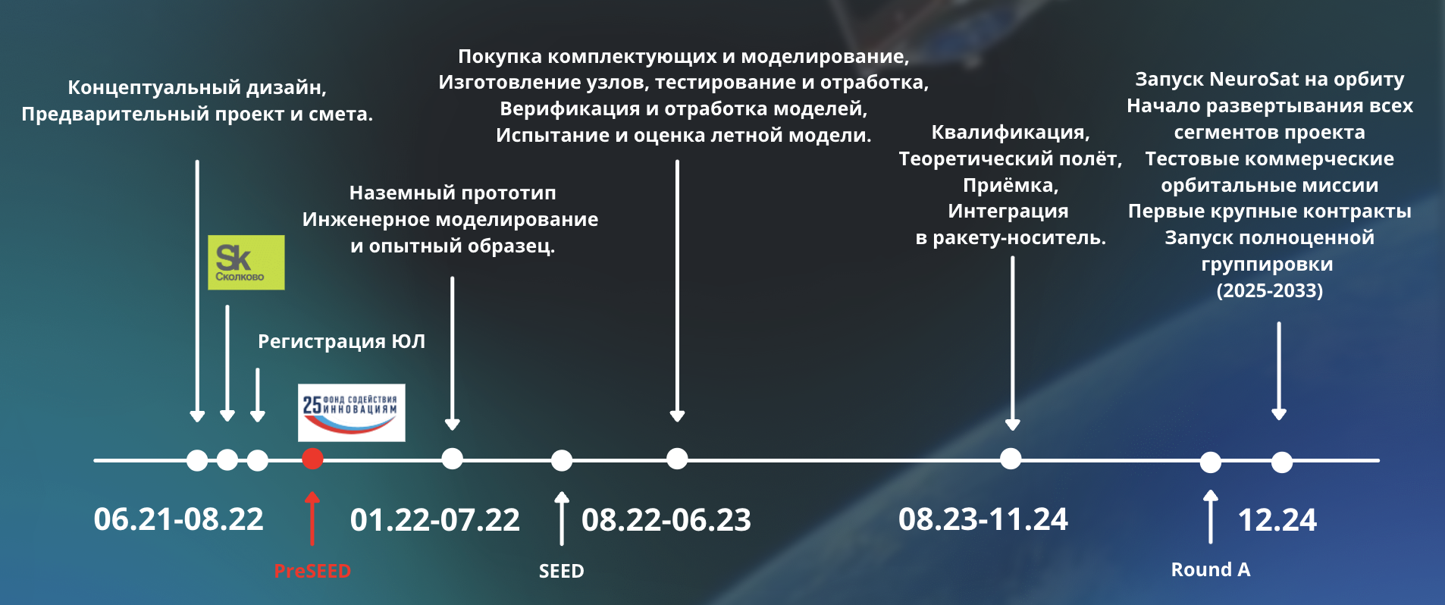
Планы развития
Развитие
(24 мес)
2025-2026
Полноценная коммерческая эксплуатация
(6+ лет)
2027-2033

Slide 12
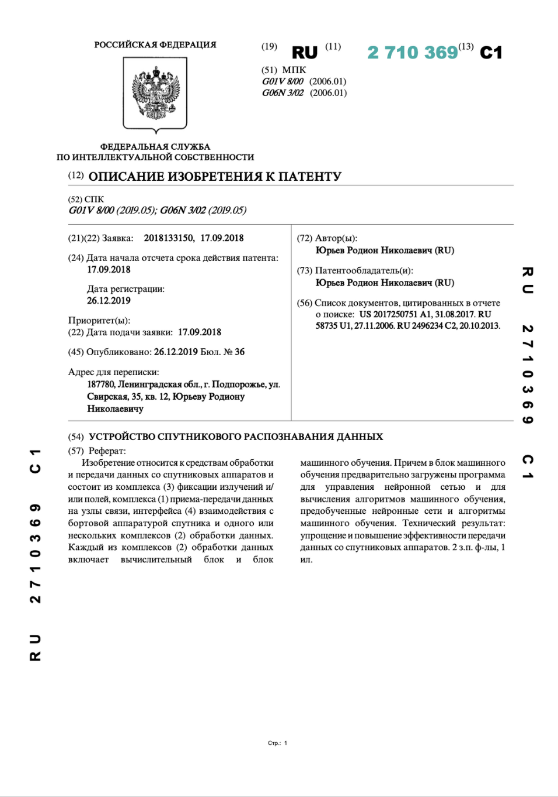
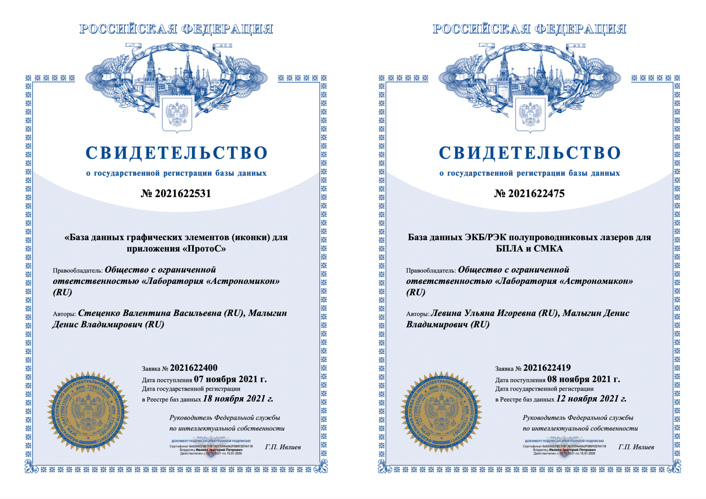
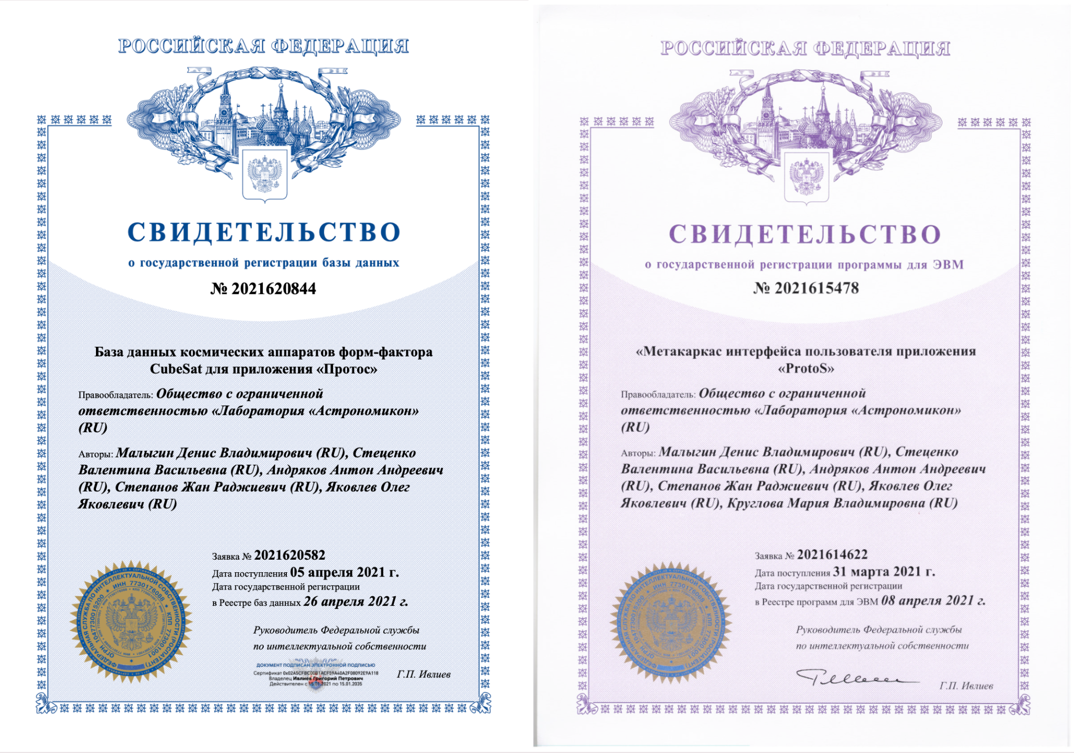
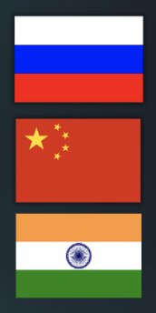
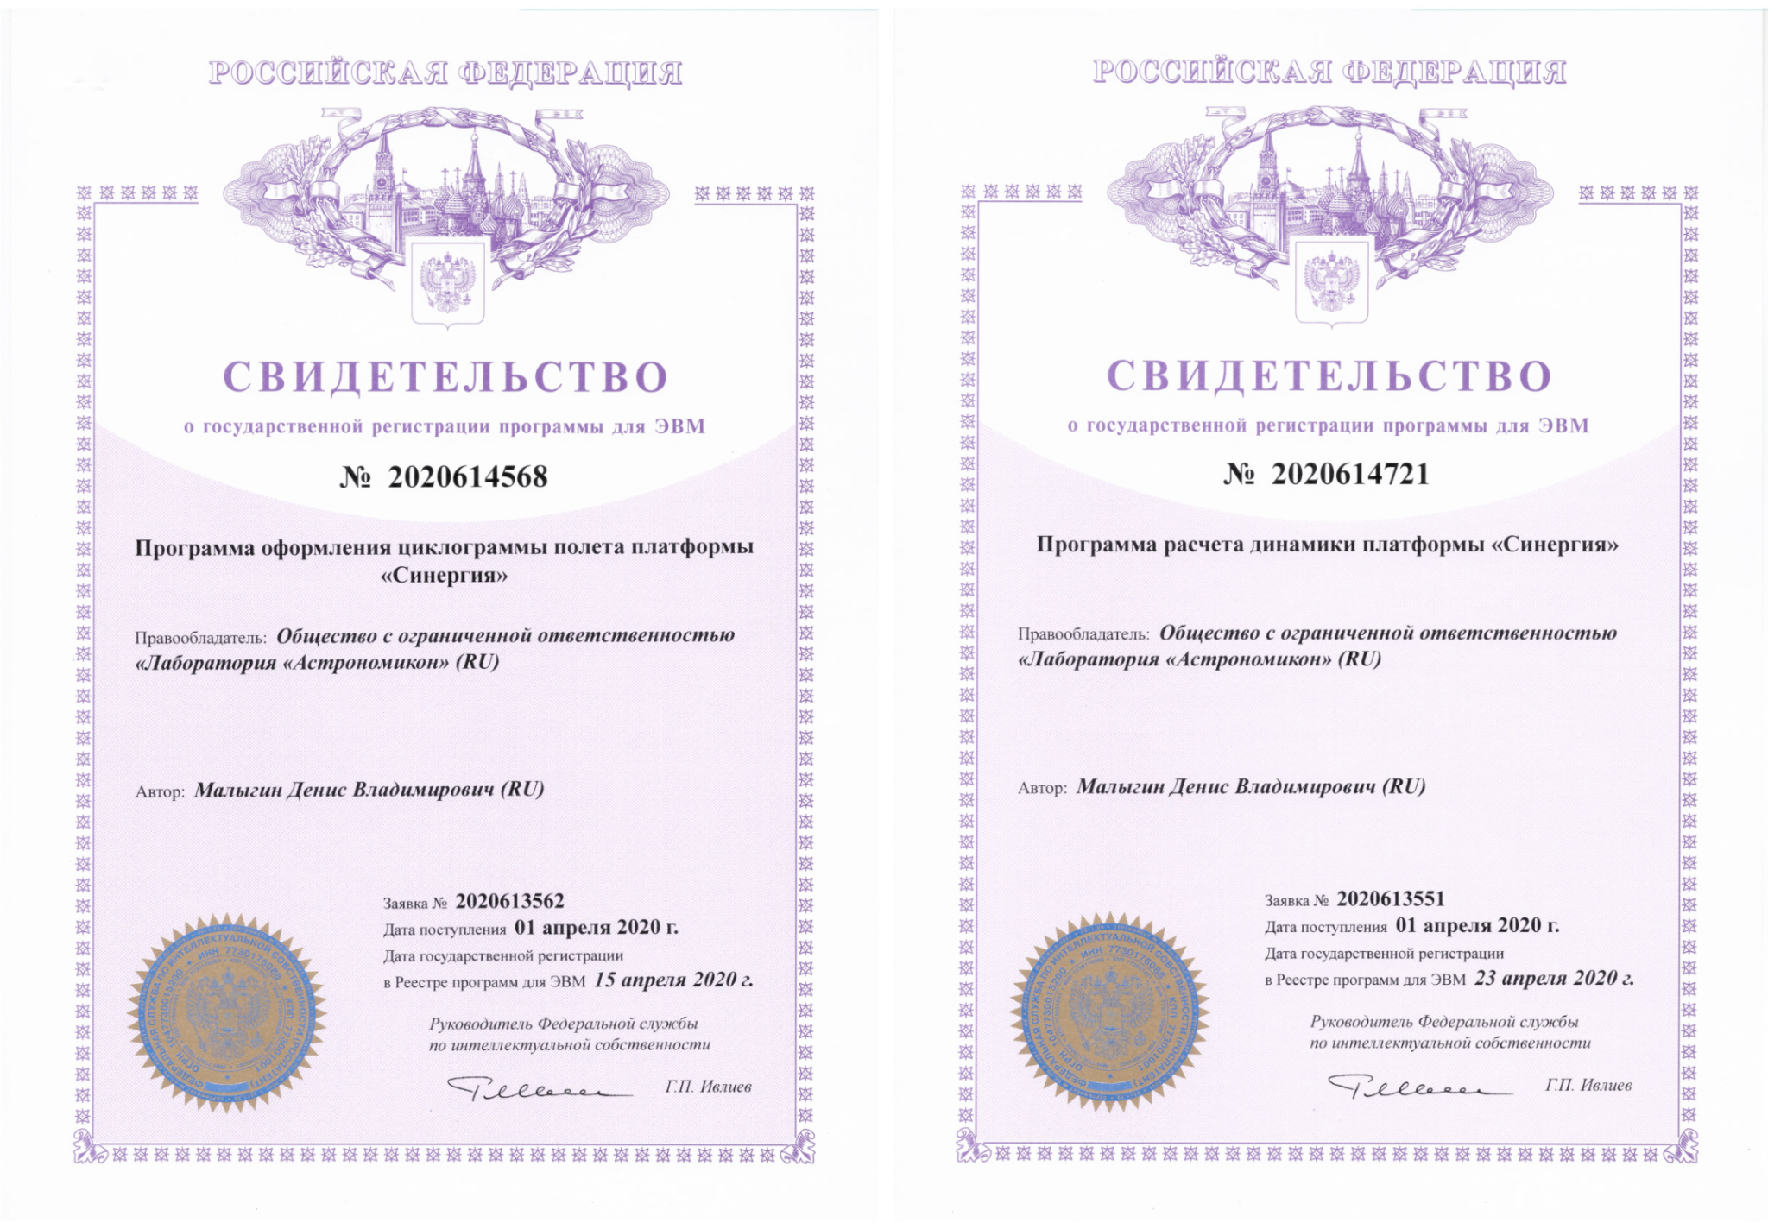
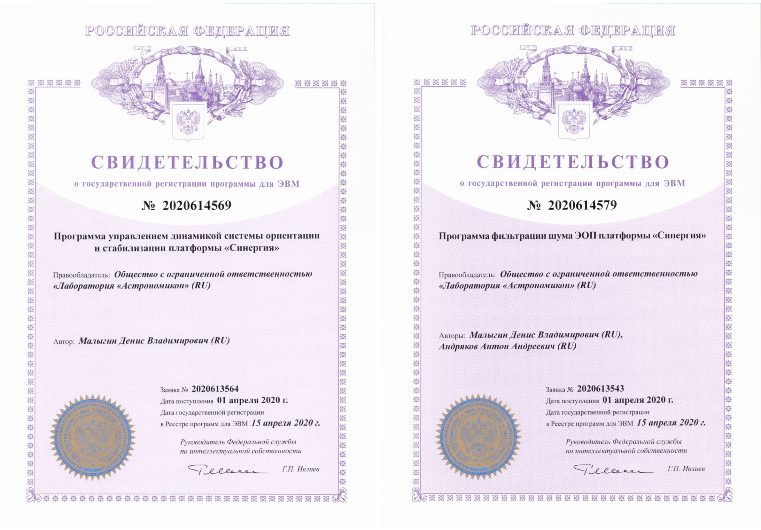
Интеллектуальная собственность
Технологическое решение NeuroSat запатентовано в России, поданы заявки на регистрацию изобретения в Китае и Индии
В разработке аппаратной части КА используется более 40 единиц ИС

Slide 13
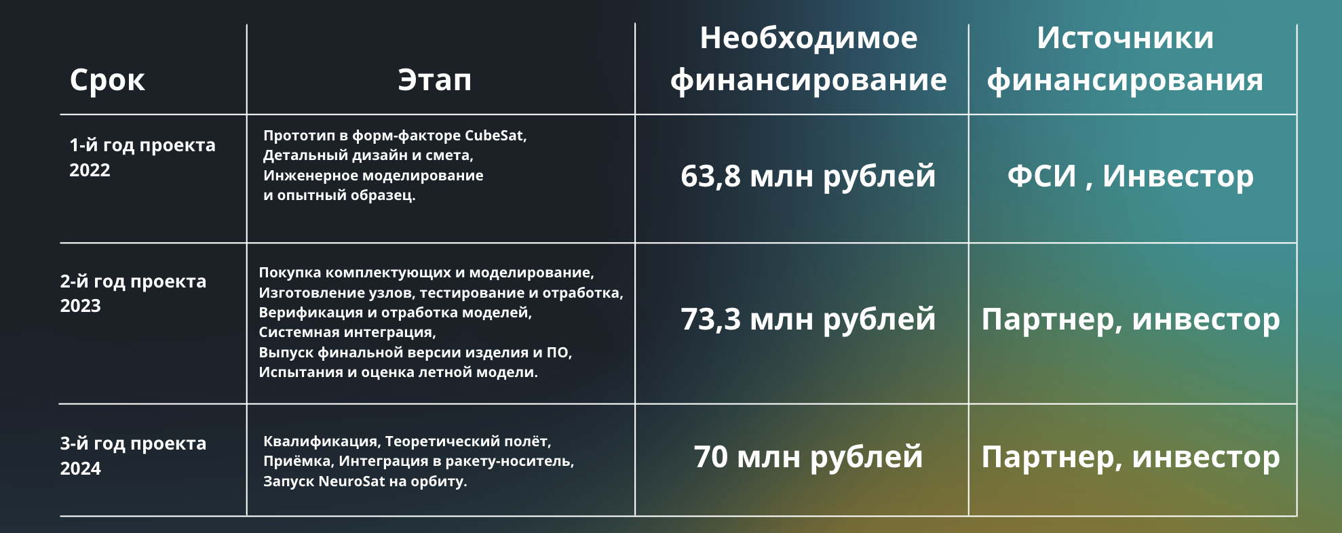
Финансы
207 млн рублей на 3 года,
включая стоимость запуска

Slide 14



Поиск Партнера
Представление проектного решения в крупных компаниях.
Представление проектного решения в РОИВы (сельхоз, экомониторинг, лесной надзор).
Консультации по актуальным программам для финансирования проекта.
Консультации по экспортному продвижению.
Информационная поддержка.

Slide 15

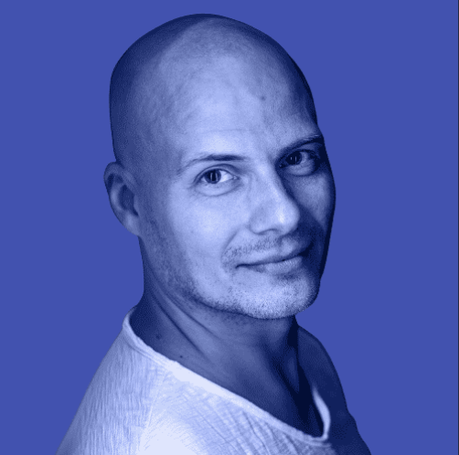
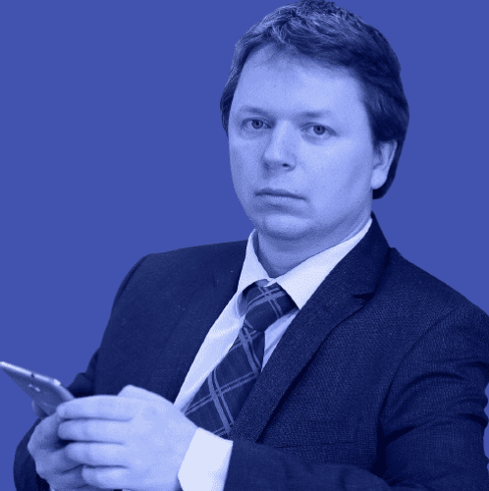


Команда
Команда проекта реализовала несколько проектов с применением технологий машинного обучения. Серийные предприниматели, резиденты Сколково.
Павел Перегудов
Родион Юрьев
Денис Малыгин
CEO, CMO, разработка интерфейсов
Изобретатель, дата-сайнтист, программист, аспирант ИТМО в сфере ИИ
Инженер-конструктор, разработчик платформы "Синергия"
к.т.н.

Slide 16
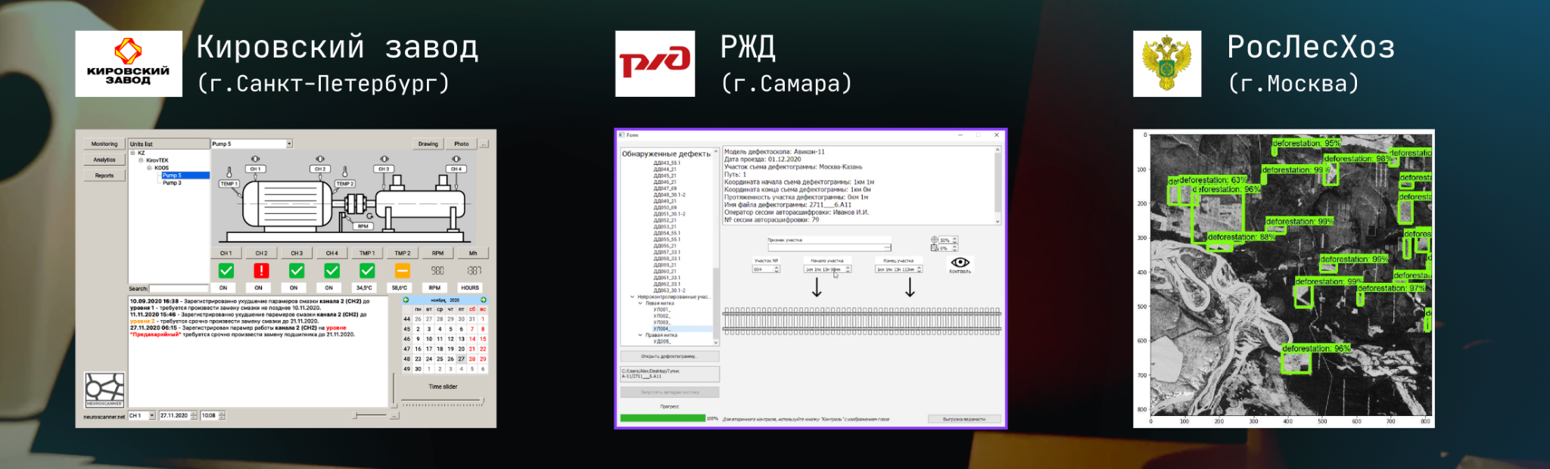

Команда
Проекты с применением Ai в различных сферах, выполненные командой
Определение состояния подшипников.
Вибодиагностика
Выявление дефектов ЖД рельсов.
УЗ диагностика
Обнаружение незаконной вырубки.
Спутниковые снимки
Участие в разработке компонентов спутников более 10 миссий

Slide 17
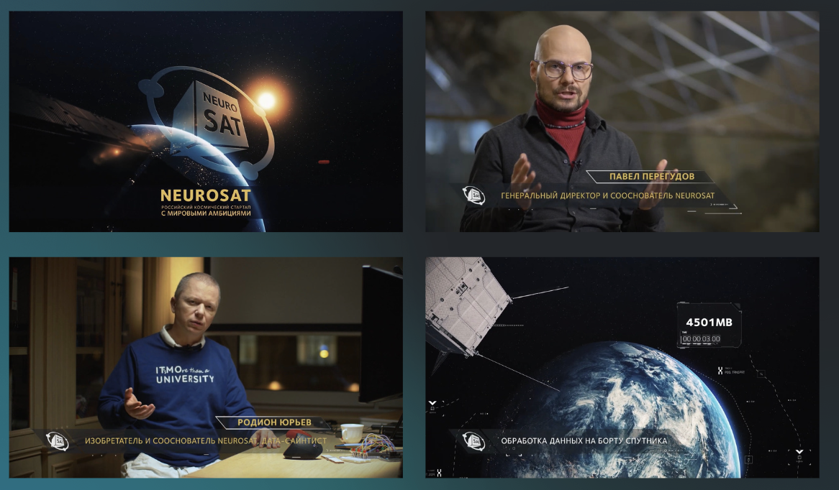
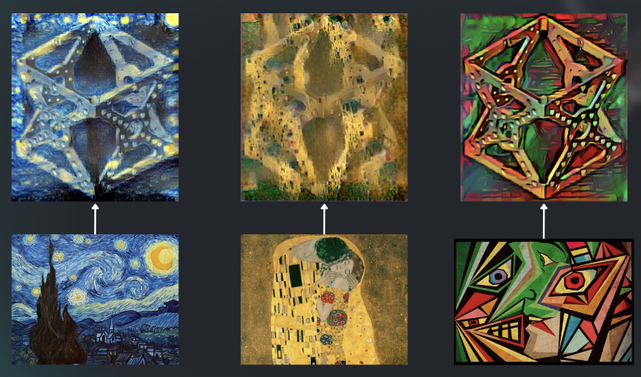

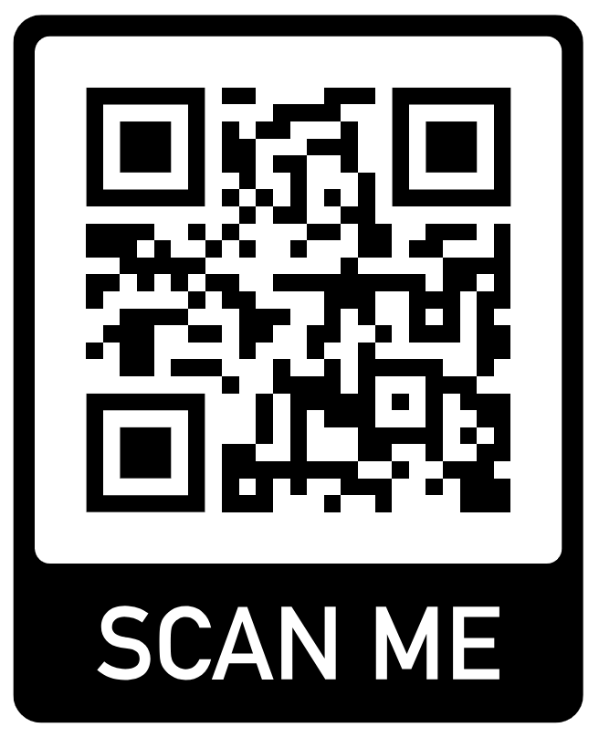
Маркетинговые мероприятия
Выпуск в обращение NFT генеративной коллекции
Документальный фильм о нашем проекте

Slide 18

Архипелаг 2022: #НастоящееБудущее
Контакты
Технологии, которые работают
Сайт | neurosat.space
Телефон | +7 (921) 959-44-69
email | p@neurosat.space

